Slide 1
Социальная и возрастная психология
Раздел ІІ Возрастная психология
2024
Кузьминич Татьяна Васильевна

Slide 2
Введение
Т.1 Возрастная психология и ее место в системе наук о человеке
1.1 Возрастная психология в структуре психологических наук
1.2. Объект, предмет, задачи и структура возрастной психологии
1.4. Возрастная психология и другие науки о человеке
1.3 Методы современной возрастной психологии
Вопросы:

Slide 3
Литература:
Матяш, Н. В. Возрастная психология : учебное пособие / Н. В. Матяш, Т. А. Павлова. – Москва ; Берлин : Директ-Медиа, 2020. – 268 с. : ил., схем., табл. – https://biblioclub.ru/index.php Университетская библиотека (подключение в библиотеке ИСЗ)
Сапогова, Е.Е. Психология развития и возрастная психология : учебное пособие / Е.Е. Сапогова. — 2-е изд., перераб. и доп. — Москва : ИНФРА-М, 2024. — 638 с. — (Высшее образование). — https://znanium.ru
Шаповаленко И.В. Возрастная психология (Психология развития и возрастная психология). — М.: Гардарики, 2005. — С. 11-34.

Slide 4
Психология
«Психология» от греческих слов:
«психе» – душа
и «ло­гос» – слово, учение
Современное понимание:
Психология — наука о закономерностях развития и функционирования психики как особой формы жизнедеятельности (Большой психологический словарь/ Б.Г.Мещеряков, В.П.Зинченко. – С.391.)
Психология — многоотраслевая область научного знания о строении и закономерностях возникновения, развития и функционирования психики как особой формы жизнедеятельности (https://znanierussia.ru)
Возрастная психология - ?

Slide 5
психология как система научного знания
Изучает:
Общая психология
Возрастная психология относится к прикладным отраслям психологии
сущность и общие закономерности возникновения, функционирования и развития психики
методологическая и теоретическая основа всех психологических дисциплин
?

Slide 6
отрасли / прикладные дисциплины психологии
психология труда
медицинская психология
педагогическая психология
юридическая психология
инженерная психология
спортивная психология
психология художественного творчества и др.
ВОЗРАСТНАЯ ПСИХОЛОГИЯ
психология развития
сравнительная психология
психология аномального развития (специальная психология)
социальная психология
дифференциальная психология
этнопсихология и др.
Критерии:
ВИД ДЕЯТЕЛЬНОСТИ ЧЕЛОВЕКА
ПСИХИЧЕСКОЕ РАЗВИТИЕ ЧЕЛОВЕКА
ОТНОШЕНИЯ ЛИЧНОСТИ И ОБЩЕСТВА

Slide 7
У каждой из отраслей /прикладных дисциплин психологии своя специфика, структура, задачи
!
Возрастная психология - отрасль психологической науки, изучающая факты и закономерности развития человека, возрастную динамику его психики
Психология развития — отрасль психологической науки, изучающая основные закономерности психического развития человека в онтогенезе, качественное своеобразие личности, сознания и деятельности в различные возрастные периоды

Slide 8







Структура возрастной психологии
учет возрастных особенностей
психология пренатального
возраста
ДЕТСКАЯ ПСИХОЛОГИЯ
ПСИХОЛОГИЯ ПОДРОСТКА
ПСИХОЛОГИЯ ЮНОСТИ
ПСИХОЛОГИЯ ВЗРОСЛОГО ЧЕЛОВЕКА
ГЕРОНТОПСИХОЛОГИЯ

Slide 9
Возрастная психология
Объект - одна / несколько возрастных групп людей (и соответственно: ребенок (дети), подросток, юноша, взрослый человек, пожилой человек)
Предмет – развитие (возрастная динамика) психики человека, закономерности развития психических процессов и качеств личности на определенных этапах

Slide 10
Возрастная психология
Задачи:
создание теоретической модели развития человека:
1. Описание
2. Объяснение
3. Прогноз
построение систем диагностики психического развития;
построение систем коррекции психического развития;
решение задач профилактики возможных нарушений в процессе психического развития.

Slide 11
Основные понятия (категории):
«Развитие» — процесс перехода из одного состояния в другое (от старого качественного состояния к новому качественному состоянию, от простого к сложному, от низшего к высшему).
«Развитие психики» — изменение психических процессов во времени, количественные, качественные и структурные преобразования.
Развитие Рост (количественный аспект развития)
Развитие Созревание (процесс развития организма, обеспечивающий переход к состоянию зрелости)
Онтогенез
Возраст
Филогенез
процесс преобразования анатомических структур и физиологических процессов организма по мере его развития

Slide 12

Процесс индивидуального развития организма с момента его образования и до естественного завершения жизненного цикла называется онтогенезом
В чем отличие?
Филогенез –
историческое развитие живых организмов
Антропогенез?
Микрогенез?

Slide 13
Возрастная психология и другие научные дисциплины
Взаимосвязи
Общенаучные дисциплины: философия, методология, математика, общая теория систем
СПРАВОЧНО: изучение процессов формирования и развития этнических групп, их культурной идентичности
Естественно-научные: биология, генетика, физиология развития, этология и др.
Гуманитарные: социология, педагогика, культурная антропология и этнология и другие дисциплины социального блока.
СПРАВОЧНО: изучение поведения животных в естественной среде
Психологические: общая психология, педагогическая психология, психология личности, клиническая психология, социальная психология, психодиагностика, акмеология, геронтология, детская психология и др.

Slide 14
Методы научных исследований
СПРАВОЧНО
Метод - основной способ сбора, обработки или анализа данных
Методы научных исследований - приемы и средства, с помощью которых в науке получают достоверные сведения, с использованием которых возможно создание научных теорий и разработка практических рекомендаций
Качество исследования во многом обеспечивается : *правильным выбором методов исследования и
*последовательным применением методов
Валидность – степень соответствия измеряемой переменной исследуемому свойству реального объекта;
обоснованность и пригодность применения методов исследования в конкретных условиях;
измерение, которое измеряет то, что оно должно измерять (узкая трактовка , наиболее распространенная)
Надежность результатов, (близость к истине)

Slide 15
Методы современной возрастной психологии
Основные методы (способы) исследования
Наблюдение Эксперимент
тестирование, опрос, сравнительные методы: специфичным для возрастной и педагогической психологии, считаются генетические методы, применяются как 1) генеалогическое исследование (изучение родственников), 2) исследование приемных детей и родителей, 3) исследование близнецов (сравнение близнецов из монозиготных и дизиготных пар, 4)кросс-культурный метод).
Дополнительные методы исследования
Другие подходы к классификации методов

Slide 16


Методы современной возрастной психологии
Наблюдение – непосредственное восприятие изучаемого объекта и прямой регистрации его определенных свойств
внутреннее (самонаблюдение) / внешнее несистематическое / систематическое «сплошное» / выборочное непосредственное / опосредованное включенное / невключенное структурированное / неструктурированное
Достоинство метода: непосредственное и прямое наблюдение за поведением, переживаниями и стремлениями человека; не существует возрастных ограничений для испытуемых
Недостаток метода: высокая степень субъективности данных, невозможность проверки и повторения

Slide 17
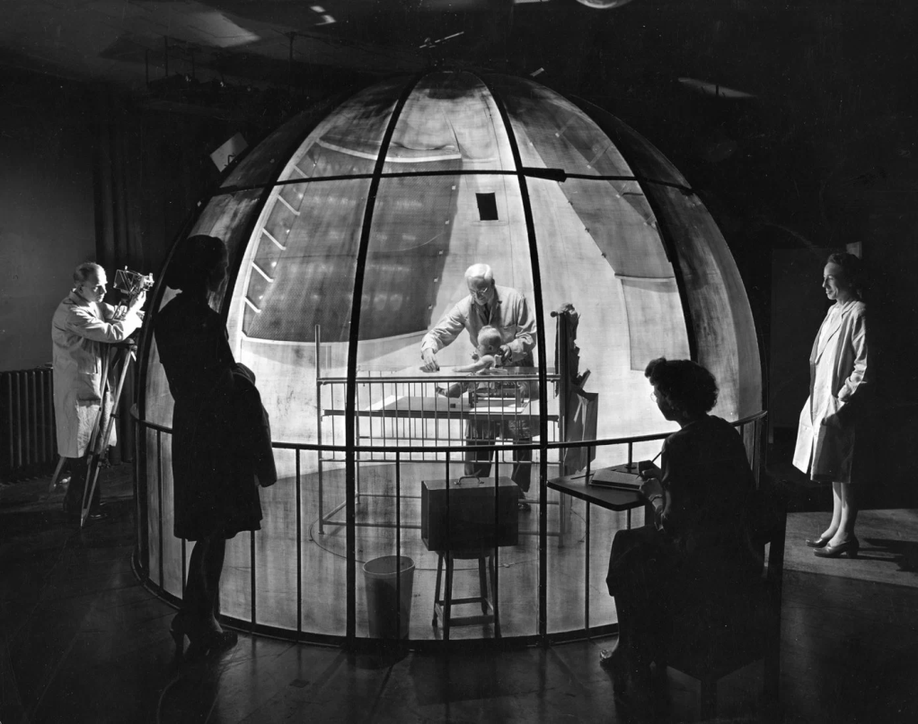
Наблюдение – непосредственное восприятие изучаемого объекта и прямой регистрации его определенных свойств
Купол Гезелла: одностороннее зеркало в виде купола для упрощения наблюдений за детьми
СПРАВОЧНО: Арнольд Гезелл – американский психолог (1880-1961) – работы по особенностям психического развития детей раннего и подросткового возраста.

Slide 18
Методы современной возрастной психологии
Основные разновидности эксперимента: 1. лабораторный (используются специальные приборы для изучения) и естественный; 2. Лонгитюдный (проводится исследование на протяжении длительного периода времени (5-20 лет) по определенным параметрам, например, развитие памяти и др.) и срезовый (изучени динамики становления определенной функции отдельных групп людей разного возраста). 3. Констатирующий (показывает наличие/отсутствие какого-либо параметра и его развития) и формирующий (применяется при анализе наиболее важного фактора, оказывающего воздействие на становление психического процесса или психологического качества). Контрольный эксперимент - проведение исследования, повторяющего в основных своих моментах исследование констатирующего этапа.
Эксперимент - возможность активного вмешательства исследователя в деятельность испытуемого, создание условий, выявляющих какой-либо психологический факт
СПРАВОЧНО:
Первая экспериментальная психологическая
лаборатория (Институт) открыта при Лейпцигском университете
в 1879 г. В.Вундтом
трудность переноса результатов на условия реальной жизни
Достоинство: наиболее объективный метод в психологии
Сочетание с другими методами

Slide 19
МЕТОДЫ СОВРЕМЕННОЙ ВОЗРАСТНОЙ ПСИХОЛОГИИ
Дополнительные методы: 1) генеалогические исследования (изучение родственников), 2) исследование приемных детей и родителей, 3) исследования близнецов (сравнение близнецов из монозиготных и дизиготных пар). 4) биографический метод - исследование, диагностика, коррекция и проектирования жизненного пути личности (опросники, анкеты, интервью, автобиографии, воспоминания), свидетельства очевидцев, контент-анализ дневников, писем и т. д. 5) кросс-культурный метод исследования (сравнение и выявление особенностей психического развития человека в различающихся культурах: европейского типа и восточного и т.д.)
Сочетание с другими методами

Slide 20
научные методы используется при проведении любого психологического исследования
!
Основные этапы исследований:
1) постановка проблемы исследования,
2) формулировка гипотез;
3) проверка гипотез (сбор данных, статистическая обработка данных; содержательная интерпретация данных,
4) выводы о проведенном исследовании и перспективах дальнейшего изучения проблемы.

Slide 21
Стратегии проведения исследований в возрастной психологии
Цель - изучение изменений в психике, поведении человека, происходящих с течением времени:
1. Метод продольных срезов (лонгитюдный план - изучение на протяжении длительного периода времени (от 5 до 20 лет) по определенным параметрам)
2. Метод поперечных срезов - изучение динамики становления определенной функции отдельных групп людей разного возраста).
3. Комбинированный метод

Slide 22
Применение методов научных исследований
1. соблюдение тайны или конфиденциальности – (неразглашение результатов обследования без персонального согласия лица, с которым проводилось психодиагностика)
2. принцип научной обоснованности (валидность и и надежность методики – получение дастоверных результатов)
3. принцип ненанесения ущерба (не навредить человеку, который подвергался исследованию)
4. принцип объективности выводов (результаты не зависят от субъективных установок исследователя
5. принцип эффективности предлагаемых рекомендаций предполагает, что они обязательно должны быть полезными для того человека, которому даются
Морально-этические принципы
Важно !

Slide 23
Задание:
Знать суть понятий:
1. Психология
2. Возрастная психология
3. Развитие
4. Онтогенез
5. Филогенез
6. Антропогенез
7. Микрогенез
А также:
Психика
Сознание

Slide 24
Введение
Т.1 Возрастная психология и ее место в системе наук о человеке
1.1 Возрастная психология в структуре психологических наук
1.2. Объект, предмет, задачи и структура возрастной психологии
1.4. Возрастная психология и другие науки о человеке
1.3 Методы современной возрастной психологии
Вопросы:

